Slide 1

NÁZEV ŠKOLY: Základní škola Hostouň, okres Domažlice,
příspěvková organizace
REGISTRAČNÍ ČÍSLO PROJEKTU: CZ.1.07/1.4.00/21.2880
ŠABLONA: III/2 Inovace a zkvalitnění výuky prostřednictvím ICT
NÁZEV PROJEKTU: Moderní škola
NÁZEV A ČÍSLO MATERIÁLU: | VY_32_INOVACE_01_S03-M-2
VYTVOŘENO: | Prosinec 2011
AUTOR: | Anna Matějovicová
VZDĚLÁVACÍ OBLAST: | Matematika a její aplikace
VZDĚLÁVACÍ OBOR: | Matematika a její aplikace
SADA: | Matematika pro 2. ročník
NÁZEV VZDĚLÁVACÍHO MATERIÁLU: | Opakování z 1. třídy

Slide 2
ANOTACE:
Materiál slouží k práci počítání prvků konkrétního souboru, k práci s číselnou řadou 0 – 10 a k porovnávání čísel 0 -10. V materiálu se sčítá a odčítá do 10.
OČEKÁVANÝ VÝSTUP:
Žák zvládá počítat konkrétní soubory prvků do 10. Umí porovnávat čísla a zapisovat pomocí symbolů vztahy mezi nimi. Žák zvládá početní úkony sčítání a odčítání do 10.
ROČNÍK: | 2.
DRUH UČEBNÍHO MATERIÁLU: | Prezentace pro interaktivní tabuli
STUPEŇ A TYP VZDĚLÁVÁNÍ: | Základní vzdělávání – první stupeň
POMŮCKY: | Učebnice – obrázky - tabulky
CÍL – INOVACE: | Podporuje aktivní zopakování – procvičování učiva s využitím interaktivní tabule
METODICKÉ POKYNY: | Žáci přiřazují číslo k danému souboru prvků. Doplňují číselné řady, porovnávají soubory obrázků a používají symboly větší, menší a rovná se. Sčítají a odčítají příklady do 10. V materiálu jsou využity animace.

Slide 3
Matematika 2
Opakování z 1. třídy

Slide 4

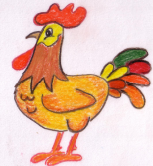
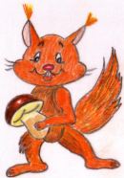

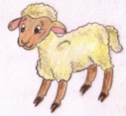
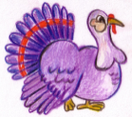
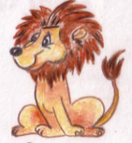
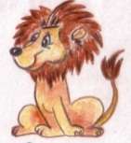


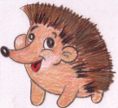



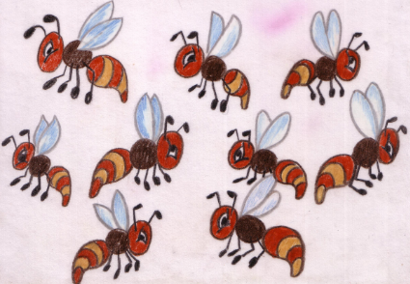


Spočítej obrázky a spoj skupiny od nejmenšího počtu k největšímu a naopak.

Slide 5
Doplň číselné řady.
1 |  |  | 4 | 5 |  |  |  |  | 10
10 |  | 8 |  |  |  |  |  | 2 | 1
 |  | 3 |  | 5 | 6 |  |  | 9
 | 9 |  | 7 |  |  | 4 | 3
1 |  |  |  |  |  |  | 8 |  | 10
 |  |  |  |  | 5 |  |  |  | 1
Která čísla jsou ukryta v koši?
7
2
3
KOŠ
5
KOŠ
9
1
2
7
4
9
8
10
8
6
10
3
1
4
5
6
KOŠ
5
KOŠ
4
2
1
10
10
2
8
9
7
6
7
3
4
3
6
9
8
5
1

Slide 6
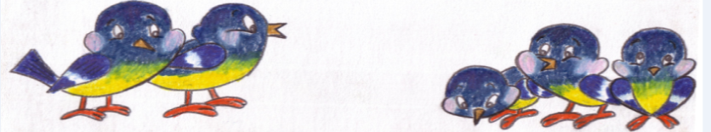
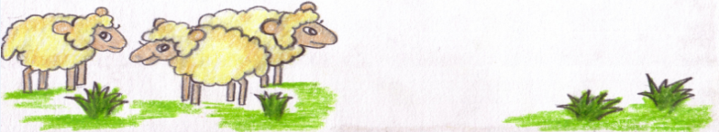
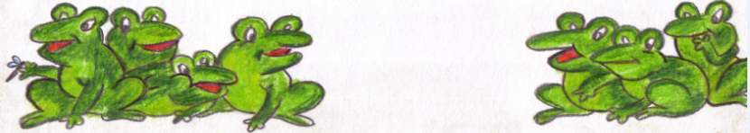
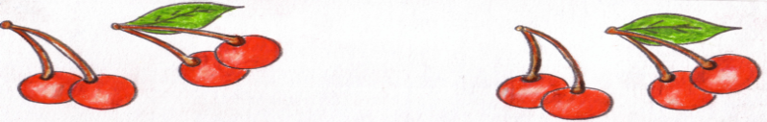

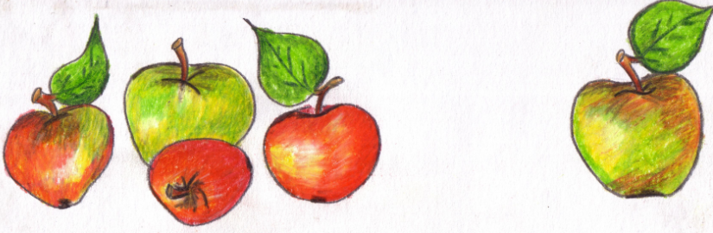
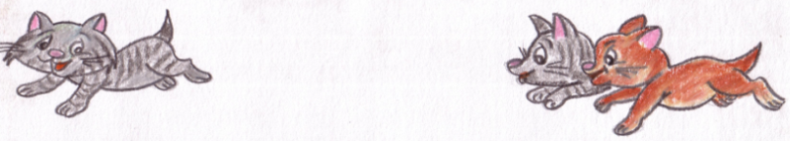


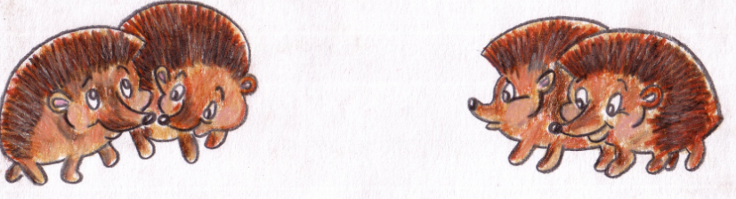
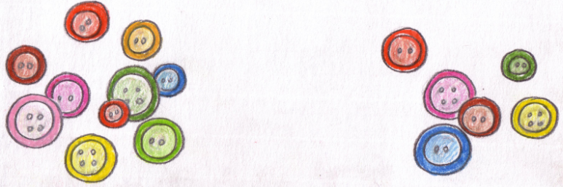
Porovnej skupinky obrázků.
<
>
<
>
=
>
<
>
<
=
<
>
=
>

Slide 7
Porovnej dvojice čísel.
Vypočítej.
7
7
3
o 5 více
___ + ___ = ___
8
1
5
10
o 3 méně
___ - ___ = ___
7
8
10
2
o 7 více
___ ___ = ___
9
3
0
3
8
o 5 méně
___ ___ = ___
9
4
6
o 2 více
___ ___ = ___
8
0
10
5
5
3 + 5 =
7 - 5 =
0
2
4 + 3 =
10 - 9 =
10
8
6 + 0 =
6 - 1 =
6
3
3 + 3 =
8 - 8 =

Slide 8
V prezentaci byly použity vlastní materiály.

